Slide 1
Мировые религии
Сташкова Елена Валерьевна
Учитель географии
МБОУ г. Мурманск СОШ № 45

Slide 2
РЕЛИГИЯ – определенная система взглядов, обусловленная верой в сверхъестественное, включающая в себя свод моральных норм и типов поведения, обрядов, культурных действий и объединение людей в организации.

Slide 3
Функции религии
Мировоззренческая (система взглядов)
Компенсаторная (снятие душевного и физического напряжения человека)
Коммуникативная (средство общения)
Интегрирующая (объединение людей)
Культурная (культурное наследие)

Slide 4
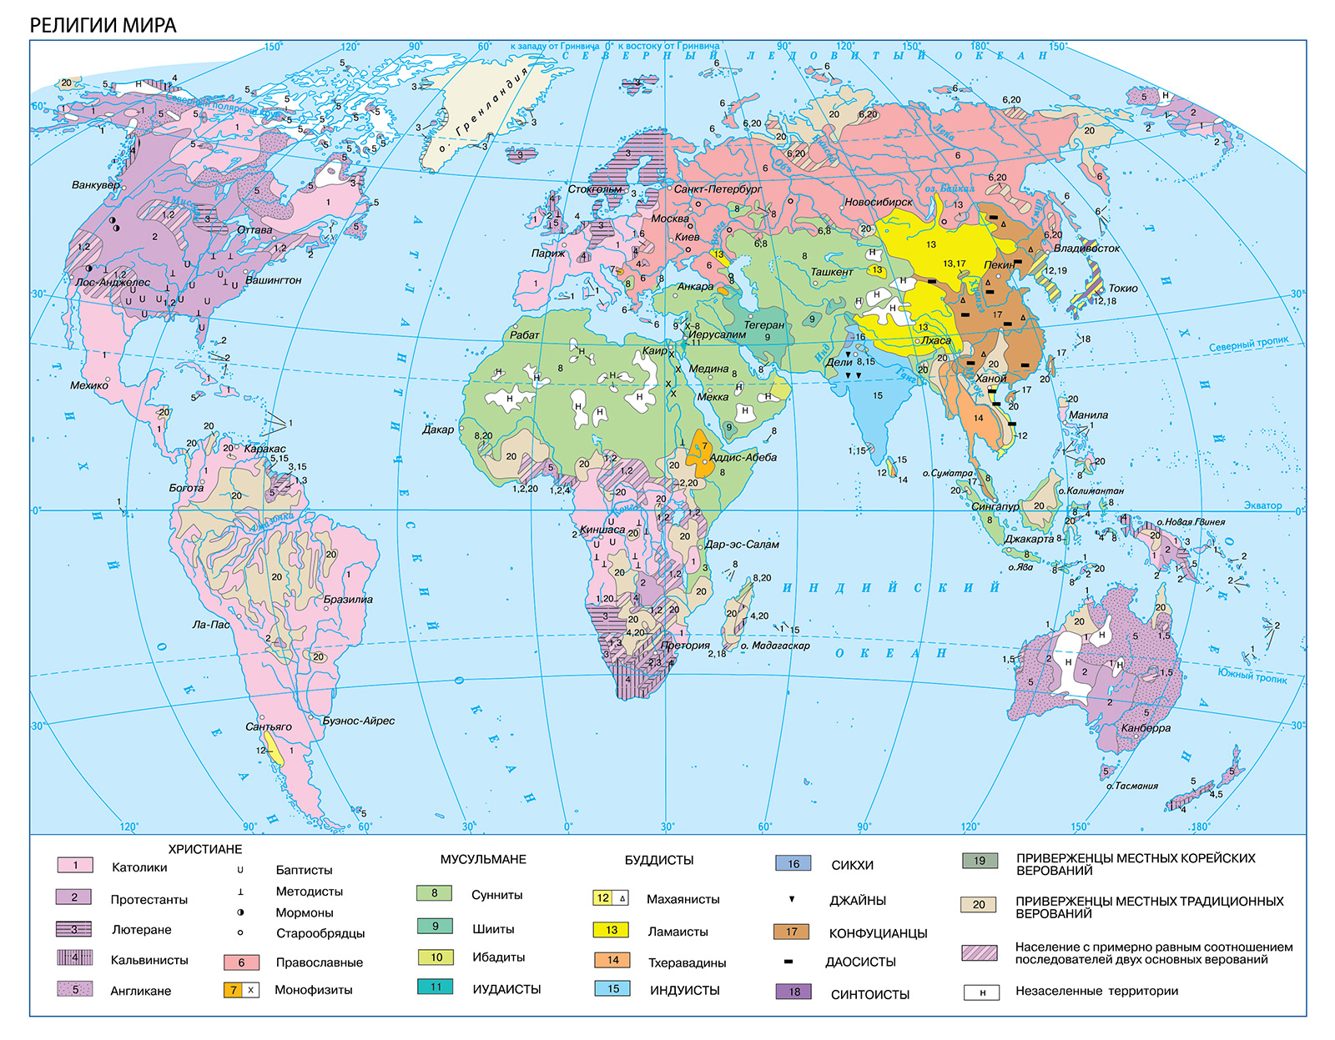
Мировые религии
Христианство (2,3 млрд. верующих)
Ислам (1,6 млрд. верующих)
Буддизм (около 470 млн. верующих)

Slide 5
Мировые религии
Большое число верующих во всем мире
Надэтнический характер
Эголитарность как проповедь равенства всех людей, независимо от их социального положения

Slide 6
Национальные религии
В Индии – индуизм
В Китае – конфуцианство
В Японии – синтоизм
Евреи всего мира - иудаизм

Slide 7
Местные традиционные религии
Вера в добрых и злых духов
Обожествление сил природы и другие
Характерны для: Австралии и Океании, народов Азии, Тропической и Восточной Африки.

Slide 9
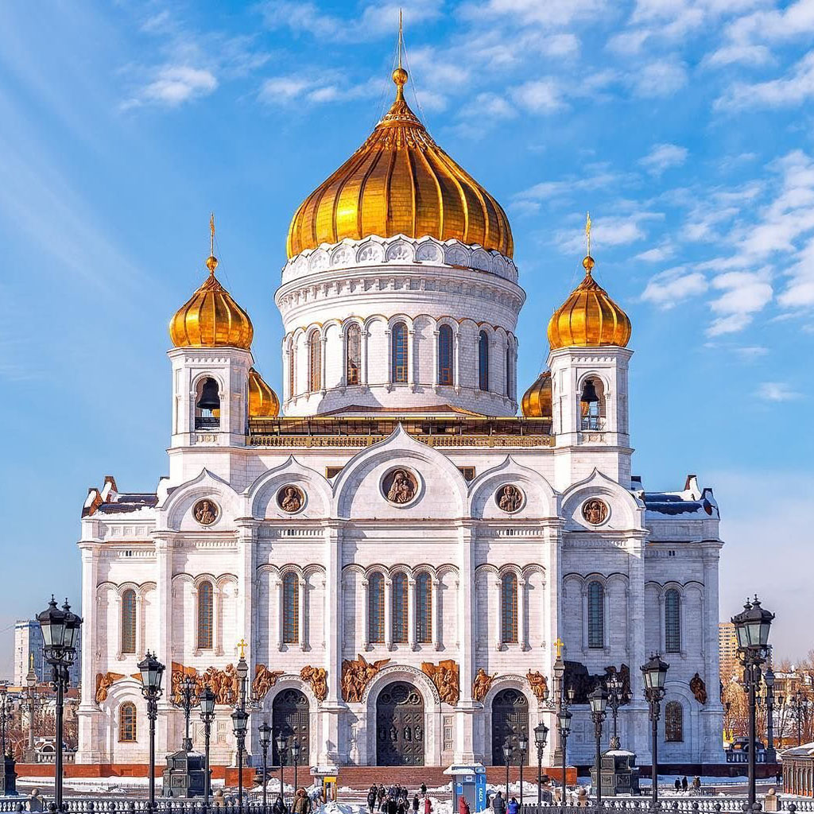
ХРИСТИАНСТВО
Библия

Slide 10
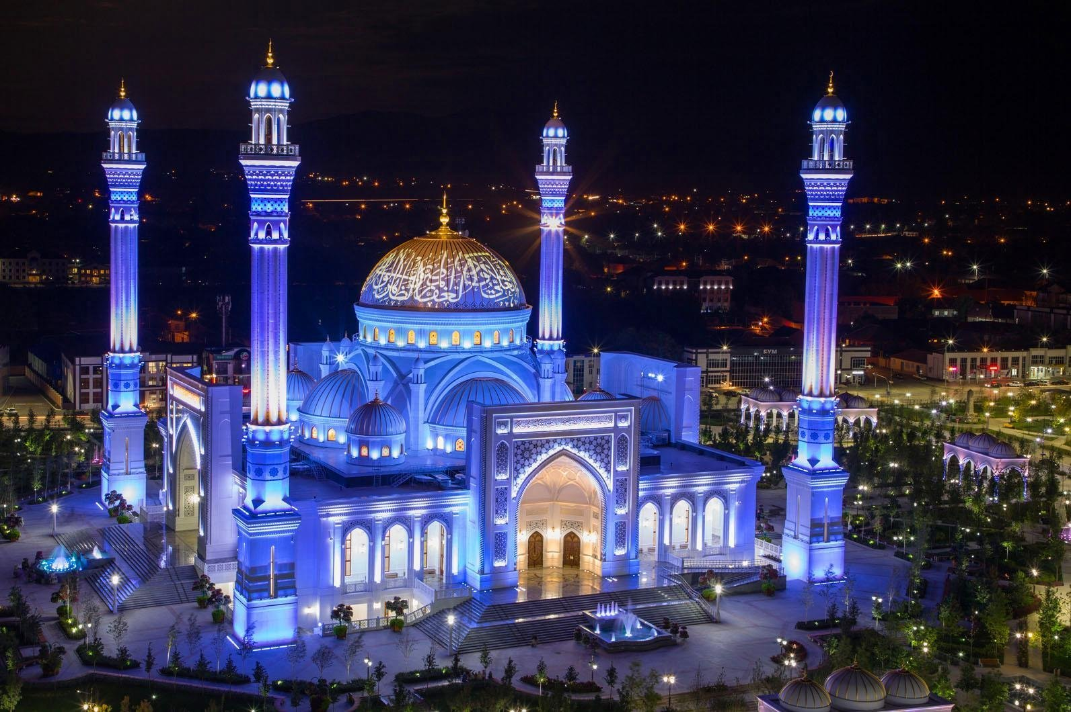
ИСЛАМ
Коран

Slide 11
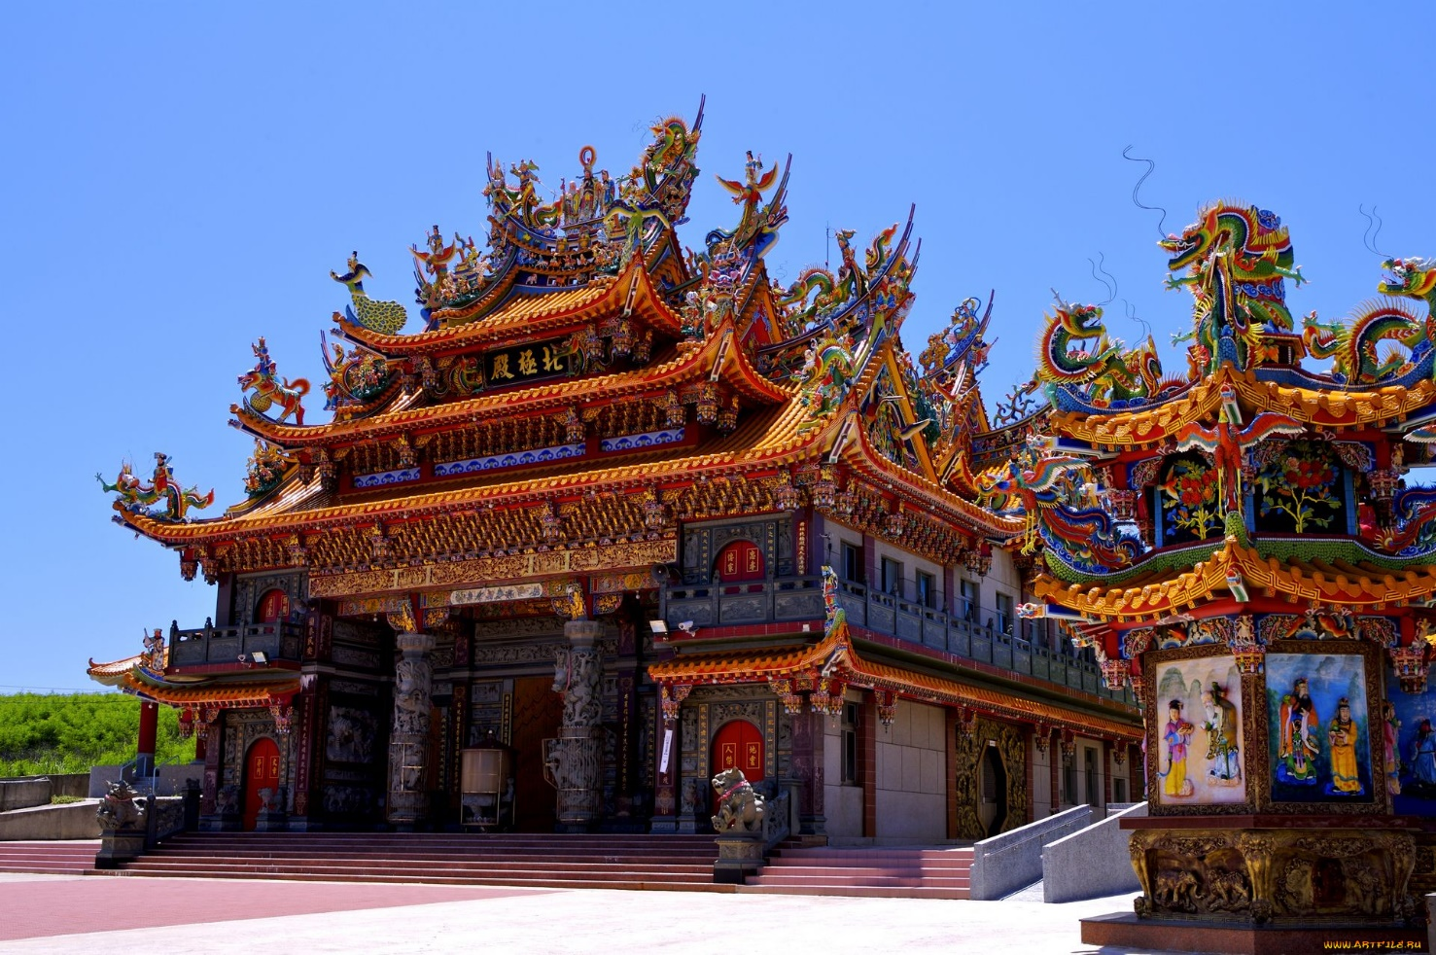
БУДДИЗМ
Трипитака

Slide 12
Домашнее задание
Выучить записи в тетради

